Slide 1

КОНФЕРЕНЦІЯ трудового колективу
Дніпровського національного університету імені Олеся Гончара
Звіт ректора доктора хімічних наук, професора
Сергія Івановича ОКОВИТОГО про виконання контракту та цільових показників діяльності університету у 2023 році

Slide 2





ДНУ – регіональний лідер у світових та вітчизняних рейтингах
ДНУ вперше увійшов до THE University Impact Rankings 2023 і посів четверте місце серед українських ЗВО (діапазон 1001+ загального світового рейтингу). Загалом ДНУ вперше увійшов до рейтингу THE в 2022р.
ДНУ посів 11-ту сходинку в глобальному рейтингу Quacquarelli Symonds 2022 серед вітчизняних університетів. У 2021 р. ми вперше увійшли до QS і зберігаємо свої позиції.
За показниками наукометричної бази даних Scopus: 14-та сходинка
в рейтингу українських ЗВО в 2023 році.
За даними рейтингу Webometrics (липень 2023), ДНУ 16-й в Україні та лідер в Дніпровському регіоні за представленістю університетів у віртуальному просторі.
За оцінками AcademicInfluence.com (рейтинг впливовості в академічному світі), ДНУ увійшов до 300 найкращих ЗВО світу з підготовки у галузі математики. Серед 50 кращих ЗВО України за 2000-2022 роки, ДНУ посідає 11 місце (перший серед регіональних).
За результатами Консолідованого рейтингу закладів вищої освіти України 2023 року, складеного інформаційним освітнім ресурсом «Освіта.UA», ДНУ визнаний найкращим ЗВО Дніпра та Центрального регіону України. ДНУ покращив свої позиції на 6 пунктів, і піднявся з 20 сходинки (2022 р.) на 14.

Slide 3




ДНУ – регіональний лідер у світових та вітчизняних рейтингах
Третій рік поспіль у рейтингу кращих університетів світу за версією британського журналу Times Higher Education – World University Rankings 2024 ДНУ є єдиним представником регіональних дніпровських ЗВО та впевнено утримує 4-у позицію в національній таблиці рейтингу.
У рейтингу кращих ЗВО для навчання іноземних студентів World Rankings for Best Universities for International Students 2023-2024 від південнокорейського вебпорталу Study Abroad Aid ДНУ – 11-й у ТОП-25 університетів України.
У рейтингу кращих ректорів та університетів від міжнародного агентства державних, корпоративних і приватних рейтингів IHBI в 2023 році ректор ДНУ Сергій Оковитий увійшов до ТОП-1000 кращих ректорів світу та визнаний 7-м серед кращих ректорів України.
В академічному рейтингу ЗВО «ТОП-200 Україна 2023» із сумою індексів – 14,3 ДНУ увійшов до 20 кращих університетів України – 17-е місце у загальнонаціональній таблиці.
У відновленому національному щорічному рейтингу ІТ-університетів DOU ДНУ посів 12-е місце в Україні.

Slide 4
Присудження наукових ступенів і присвоєння вчених звань
Присвоєно вчене звання професора у 2023 р.
 | Прізвище, ім'я, по батькові | Кафедра
1. | МІТІКОВ Юрій Олексійович | двигунобудування
2. | СТАВЧЕНКО Сергій Вікторович | політології
3. | САЧКО Олександр Васильович | адміністративного і кримінального права
4. | ДЬЯЧОК Наталя Василівна | загального та слов’янського мовознавства
5. | ЗІНЧЕНКО Ольга Анатоліївна | маркетингу та міжнародного менеджменту
6. | ЖИЛЕНКО Катерина Миколаївна | туристичного бізнесу та гостинності
Протягом 2023 року в університеті працювали 4 спеціалізовані вчені ради для захисту докторських дисертацій з 5 спеціальностей.

Slide 5
Присудження наукових ступенів і присвоєння вчених звань
Захистили дисертації докторів філософії
 | Прізвище, імя, по батькові | Спеціальність
1 | Аксьонов Олександр Сергійович | 134 Авіаційна та ракетно-космічна техніка
2 | Шамрай Марина Василівна | 101 Екологія
3 | Бєлик Юлія Вільєвна | 091 Біологія
4 | Доценко Олена Олександрівна | 035 Філологія
5 | Омельченко Станіслав Валентинович | 052 Політологія
6 | Марченко Олеся Денисівна | 081 Право
7 | Мінаєв Павло Євгенійович | 104 Фізика та астрономія
8 | Козиненко Олександр Віталійович | 111 Математика
9 | Білий Дмитро Володимирович | 113 Прикладна математика
10 | Курченко Вікторія Олександрівна | 091 Біологія
11 | Нестеренко Олег Станіславович | 091 Біологія
12 | Давидов Вадим Робертович | 091 Біологія
13 | Жукова Юлія Олександрівна | 101 Екологія
14 | Хеджазі Мехіддін | 102 Хімія
15 | Самойленко Валерія Вікторівна | 035 Філологія
16 | Ісаєва Наталя Юріївна | 052 Політологія
Протягом 2023 року в університеті створено 40 разових спеціалізованих вчених рад для захисту дисертацій на здобуття ступеня доктора філософії наших аспірантів і випускників аспірантури (зокрема 2 іноземців), в 16 з них вже відбулися захисти дисертацій, один захист відбувся у разовій спецраді, утвореній в 2022 році. Порівняно з минулим роком (7 захистів дисертацій докторів філософії) очевидним є пожвавлення атестаційного процесу. У першому кварталі 2024 року очікуємо ще 24 захисти докторів філософії у разових радах, створених наприкінці 2023 року.

Slide 6
Вступна кампанія – 2023
Зарахування до бакалаврату
Бакалаври
Рік | Бюджет ПЗСО | Контракт ПЗСО | Разом | Бюджет МС, МБ, ФМБ | Контракт МС, МБ, ФМБ | Разом
2021 | 690 | 916 | 1606 | 111 | 131 | 242
2022 | 741 | 1077 | 1818 | 82 | 162 | 244
2023 | 665 | 1325 | 1990 | 82 | 169 | 249
Рік | Разом ПЗСО | Разом МС, МБ, ФМБ | Разом | %
2021 | 1606 | 242 | 1848
2022 | 1818 | 244 | 2062
2023 | 1990 | 251 | 2241
Δ 2023-2022 | +172 | +7 | + 179 | + 8,7 %

Slide 7
Вступна кампанія – 2023
Підсумки на 08.09.2023р.
 | 2017 | 2018 | 2019 | 2020 | 2021 | 2022 | 2023 | Δ 2023-2022
Зараховано на бакалаврський рівень | 1772 | 1798 | 2048 | 1716 | 1848 | 2062 | 2241 | + 179
Зараховано до магістратури | 1490 | 1471 | 1049 | 897 | 836 | 1148 | 1016 | - 132
Зараховано на бюджет | 1648 | 1729 | 1300 | 1022 | 1234 | 1304 | 1096 | - 208
Зараховано на контракт | 1614 | 1540 | 1797 | 1591 | 1450 | 1906 | 2161 | + 255
Всього зараховано | 3262 | 3269 | 3097 | 2613 | 2684 | 3210 | 3257 | +47
Частка бюджетників, % | 50,52 | 52,89 | 41,98 | 39,1 | 45,9 | 40,6 | 33,7 %

Slide 8
Освітня діяльність
Контингент здобувачів освіти
 | 2020 | 2021 | 2022 | 2023
Загальна кількість | 8726 | 8507 | 8811 | 9273
В т.ч. іноземців | 134 | 137 | 81 | 29
За кошти державного бюджету | 3818 | 3683 | 3817 | 3928
За кошти фізичних та юридичних осіб | 4908 | 4824 | 4994 | 5345
2020-2022- дані станом на 1 жовтня, 2023 – дані станом на 01.12.2023.
Контингент здобувачів наведено без осіб, які знаходяться в академічній відпустці.

Slide 9
Освітня діяльність
Освітні програми, за якими здійснюється підготовка в ДНУ
Факультет | Кількість випускових кафедр | Кількість спеціальностей | Кількість освітніх програм із підготовки здобувачів освітнього ступеня
 |  |  | бакалавр | магістр | PhD
ФУІФМ | 9 | 6 | 15 | 8 | 1
ФСМНВ | 3 | 7 | 8 | 5 | 4
ІФ | 4 | 5 | 6 | 4 | 1
ФПСО | 3 | 2 | 4 | 3 | 2
ФПМ | 3 | 4 | 4 | 5 | 2
ФЕК | 6 | 12 | 16 | 11 | 7
ФСЗМК | 3 | 2 | 4 | 2 | 1
ЮФ | 4 | 1 | 1 | 1 | 1
ФФЕКС | 6 | 10 | 10 | 6 | 7
ФТФ | 5 | 12 | 16 | 10 | 7
ММФ | 5 | 6 | 8 | 4 | 1
ХФ | 3 | 4 | 7 | 4 | 1
БЕФ | 6 | 6 | 14 | 7 | 3
ФМТДР | 2 | 5 | 5 | 3 | 1
НМЦ ПДО ПК ДП | 3*(кафедри на факультетах є випусковими) | 3 | - | 3 | -
Разом по ДНУ (на 18.12.2023) | 62 | 85 | 118 | 76 | 39

Slide 10
Освітня діяльність
Нові ОП за першим (бакалаврським) рівнем та результати набору на 2023-2024 н.р.
Факультет | Назва освітньої програми | Набір 2023/2024 н.р.
ФУІФМ | ОП «Образотворче та декоративне мистецтво» | 15
 | ОП «Польська мова та література» | 9
ФСНМВ | ОП «Політична безпека держави» | 3
ІФ | ОП «Геоекологічний інжиніринг» | 0
ФСЗМК | ОП «Диджитальні медіа» | 12
ФЕК | ОП «Цифрова та інформаційна економіка» | 6
 | ОП «Фінанси, банківська справа та страхування» | 23
 | ОП «Економіка підприємства та організація бізнесу» | 105
ФТФ | ОП «Кібербезпека та системи технічного захисту» | 36
 | ОП «Проєктування, виробництво та експлуатація безпілотних систем і комплексів» | 5
ММФ | ОП «Комп’ютерний інжиніринг безпілотних літальних апаратів і комплексів» | 3
 | ОП «Комп’ютерні технології інженерії міцності» | 7
ХФ | ОП «Хімія лікарських речовин» | 6
 | ОП «Ресторанні та крафтові технології здорового харчування» | 12

Slide 11
Освітня діяльність
Запровадження нових ОП зі спеціальностей та результати набору на 2023-2024 н.р.
за другим (магістерським) рівнем
Факультет | Спеціальність | Назва освітньої програми | Набір 2023/2024 н.р.
ФПМ | 126 Інформаційні системи та технології | ОПП «Інформаційні системи та технології» | 14
ФЕК | 072 Фінанси, банківська справа, страхування та фондовий ринок | ОПП «Фінанси, банківська справа, страхування та фондовий ринок» | 11
 | 076 Підприємництво та торгівля | «Економіка підприємства та управління бізнесом» | 37
за третім (освітньо-науковим) рівнем
Факультет | Спеціальність | Назва освітньої програми | Набір 2023/2024 н.р.
ФЕК | 072 Фінанси, банківська справа, страхування та фондовий ринок | ОНП «Фінанси, банківська справа, страхування та фондовий ринок» | 2
 | 076 Підприємництво та торгівля | ОНП «Підприємництво та торгівля» | 8
ФФЕКС | 172 Електронні комунікації та радіотехніка | ОНП «Електронні комунікації та радіотехніка» | 1

Slide 12
Освітня діяльність
Акредитація освітніх програм
Факультет | Код та назва спеціальності | Назва ОП | ПІБ гаранта ОП
перший (бакалаврський) рівень
ФПСО | 016 Спеціальна освіта | «Спеціальна освіта» | Ніколенко Л. М.
ІФ | 106 Географія | «Географія рекреації та туризму» | Безуглий В.В.
ФМТДР | 227 Фізична терапія, ерготерапія | «Фізична терапія, ерготерапія» | Черевко С. В.
ФЕК | 242 Туризм | «Міжнародний туризм» | Жиленко К. М.
ФСМНВ | 291 Міжнародні відносини, суспільні комунікації та регіональні студії | «Міжнародні відносини, суспільні комунікації та регіональні студії» | Петров П. Г.
ФФЕКС | 014 Середня освіта | «Середня освіта (Фізика)» | Турінов А. М.
ФПМ | 126 Інформаційні системи та технології | «Інформаційні системи та технології» | Ємельяненко Т. Г.
ФПСО | 016 Спеціальна освіта | «Спеціальна освіта: олігофренопедагогіка та логопедія» | Ніколенко Л. М.

Slide 13
Освітня діяльність
Акредитація освітніх програм
другий (магістерський) рівень
БЕФ | 162 Біотехнології та біоінженерія | ОПП «Біотехнології та біоінженерія» | Зубарева І.М.
третій (освітньо-науковий) рівень
ФУІФМ | 035 Філологія | ОНП «Філологія» | Дьячок Н. В.
ІФ | 032 Історія та археологія | ОНП «Історія та археологія» | Святець Ю.А.
ФЕК | 051 Економіка | ОНП «Економіка» | Іванов Р.В.
ФСЗМК | 061 Журналістика | ОНП «Журналістика» | Бахметьєва А.М.
ФФЕКС | 104 Фізика та астрономія | ОНП «Фізика та астрономія» | Скалозуб В. В.
ФФЕКС | 105 Прикладна фізика та наноматеріали | ОНП «Прикладна фізика та наноматеріали» | Дробахін О. О.
ММФ | 123 Комп'ютерна інженерія | ОНП «Комп'ютерна інженерія» | Хандецький В.С.
ФТФ | 132 Матеріалознавство | ОНП «Матеріалознавство» | Санін А. Ф.
ФТФ | 134 Авіаційна та ракетно-космічна техніка | ОНП «Авіаційна та ракетно-космічна техніка» | Давидов С. О.
ФСМНВ | 291 Міжнародні відносини, суспільні комунікації та регіональні студії | ОНП «Міжнародні відносини, суспільні комунікації та регіональні студії» | Висоцький О. Ю.

Slide 14
Наукова та науково-технічна діяльність Аспірантура та докторантура

Slide 15
Наукова та науково-технічна діяльність
Фінансування держбюджетних та госпдоговірних НДР
Держбюджетне фінансування
Розподіл обсягів фінансування за структурними підрозділами
Підрозділи ДНУ | Обсяг фінансування (тис. грн)
 | держбюджетні НДР | госпдоговірні НДР | гранти
НДІ біол.+БЕФ | 6 505,68 | 113,20 | -
НДІ ЕТіМ | 3 620,00 | 618,00 | 3 030,00
ММФ | 2 169,60 | - | -
НДІ хімії та геології | 1 410,00 | 718,01 | -
ФТФ | 1 4,00 | - | -
ФПМ | 900,60 | - | -
Разом: | 15 620,88 | 1449,21 | 3 030,00
У 2023 р. укладено 17 науково-дослідних робіт за господарськими договорами із загальним обсягом фінансування 1,459 млн. грн
Загальні надходження у 2023 році, млн. грн
Фінансування за 2023 рік :
15,62 млн. грн. – фінансування НДР, які пройшли конкурсний відбір в конкурсах МОН, із них 435 тис. грн додаткове держбюджетне фінансування НДР;
1,05 млн. грн. – бюджетне фінансування за конкурсом Horizon 2020;
0,93 млн. грн. – бюджетне фінансування за конкурсом НФНД.

Slide 16
Наукова та науково-технічна діяльність
Гранти та надходження ДНУ
Горизонт 2020
(Horizon 2020)
Робота колективу ДНУ «Розробка теоретичних основ створення надлегких ракет-носіїв з полімерних матеріалів» під керівництвом професора Миколи Дроня за підсумками конкурсного відбору отримала фінансування
Національний фонд досліджень України
Науковий проєкт «Обґрунтування аеродинамічних і проєктних параметрів високошвидкісного надводного безпілотного апарату» під керівництвом професора Андрія Дреуса отримав фінансування у конкурсі «Наука для відбудови України у воєнний та повоєнний періоди».
«Президентські субсидії на підтримку України» («Presidential Discretionary-Ukraine Support Grants») - підтримка провідних вчених і аспірантів ДНУ
Фонд Сімонса
(Simons Foundation)
Проєкт «Акваріум»
(Project «The Aquarium»)
2 млн. 100 тис. грн на 2023-2024 рр.
3 млн. 415 тис. грн на 2023-2024 рр.;
у 2023 році – 928,95 тис. грн
115,20 тис. доларів США (з яких 96,0 тис. – на виплату стипендій та 20% – 19,2 тис. на непрямі витрати)
Фінансовий грант від Oak Foundation (Oak Foundation Grant Number:
OCAY-23-051)»
274,3 тис. грн. (7,500 USD)
Загалом надходжень 10 005,6 тис.грн

Slide 17
22
Зірка С.Є. (ФТФ)
19
Лобода В.В. (ММФ)
16
Курдаченко Л.А. (ММФ)
15
14
12
Гільорме Т.В.
(НДІ ЕТіМ)
Оковитий С.І. (ХФ)
Вишнікін А.Б. (ХФ)
Когут П.І. (ММФ)
11
Скалозуб В.В. (ФФЕКС)
10
Ушакова Г.О. (БЕФ)
9
Волнянський М.Д. НДІ ЕТіМ)
Штеменко Н.І. (НДІ хімії та геології)
Івон О.І. (ФФЕКС)
Пальчиков В.О. (НДІ хімії та геології)
Дробахін О. О.
Кунах О.М. (БЕФ)
Дреус А.Ю. (ММФ)
Бригадиренко В.В. (БЕФ)
Наукова та науково-технічна діяльність
Найвищі величини індексу Хірша за даними наукометричної бази даних SCOPUS
Індекс Хірша (h-index) ДНУ у Scopus

Slide 18
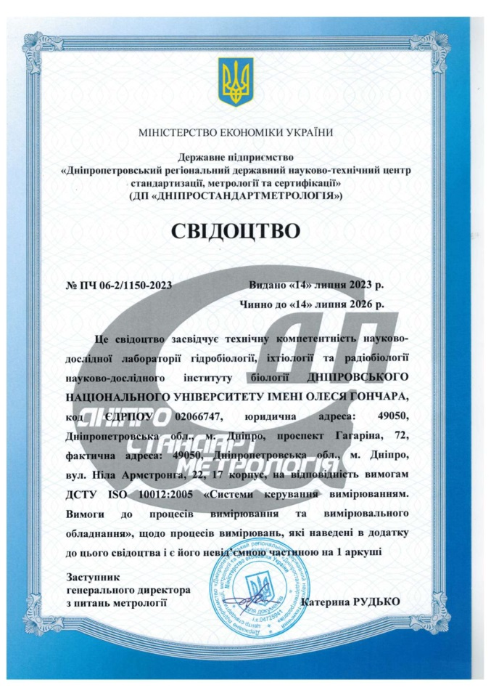
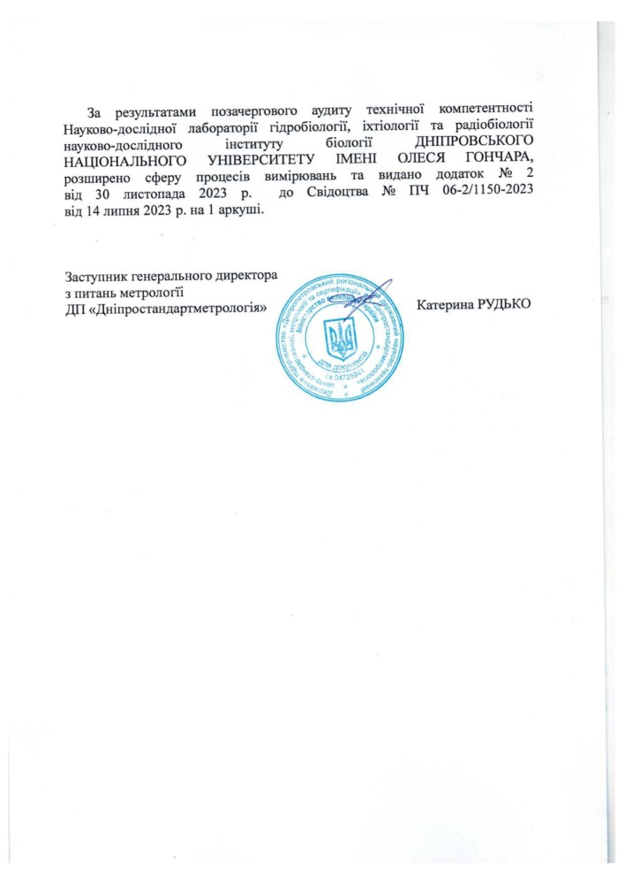
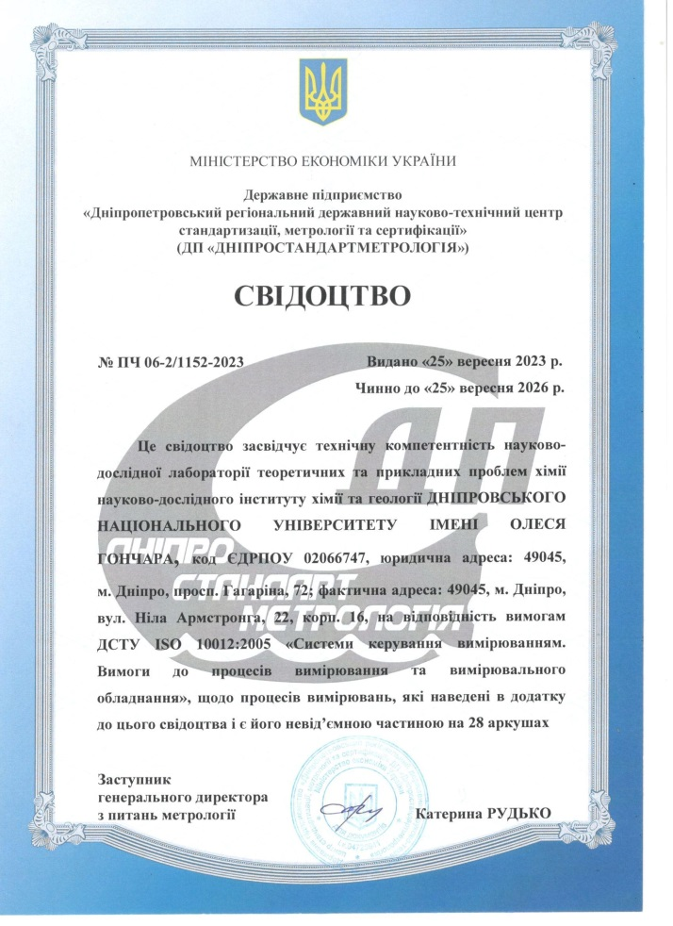
Наукова та науково-технічна діяльність
НДЛ теоретичних та прикладних проблем хімії НДІ хімії та геології та НДЛ гідробіології, іхтіології та радіобіології науково-дослідного інституту біології ДНУ підтвердили відповідність вимогам
ДСТУ ISO 10012:2005.
Представниками ДП «Дніпростандартметрологія» в червні-серпні 2023 року проведено повірку приладів та здійснено технічний аудит двох НДЛ. За результатами отримано Свідоцтва №ПЧ 06-2/1152-2023 від 25.09.2023 р. та №ПЧ 06-2/1150-2023 від 14.07.2023 р., , які засвідчують технічну компетентність НДЛ на відповідність вимогам ДСТУ ISO 10012:2005 «Системи керування вимірюванням. Вимоги до процесів вимірювання та вимірювального обладнання» для визначення гідрохімічних показників води, гідробіологічних, паразитологічних і радіобіологічних досліджень.

Slide 19
Міжнародна діяльність
Двосторонні угоди. Мобільність здобувачів освіти
73 направлення здобувачів вищої освіти,
у тому числі:
– на підставі двосторонніх угод – 34;
– за програмою ЄС Еразмус – 22;
– для участі у творчих проєктах – 12;
– за програмою двох дипломів – 1;
– за урядовими програмами Франції, США і Канади – 4.
Укладено 12 двосторонніх угод з університетами Німеччини, Швейцарії, Франції, Польщі, Іспанії, Італії, Греції, Кіпру, Туреччини та Бразилії. Загалом діють 97 угод про міжнародне партнерство.

Slide 20
Міжнародна діяльність
За програмою Jean Monnet Actions подані 11 проєктів від
8 факультетів. Фінансування отримав проєкт ІФ European multiculturalism as an experience and a path for Ukraine’s European integration.
Два проєкти за напрямом Capacity Building подали ФУІФМ
і ММФ. Фінансову підтримку надали проєкту Modernization
of university education programmes in foreign languages by integrating information technologies, розробленому кафедрою англійської мови для нефілологічних спеціальностей.
Також подані чотири проєкти Horizon Europe. На жаль, жодна
з поданих заявок не була підтримана.
Співробітники ДНУ здійснили 29 відряджень:
– для налагодження партнерства – 9;
– для проведення наукових досліджень – 6;
– для участі у програмах обміну ЄС і США – 3;
– для участі конференціях, конгресах – 5;
– для участі в обмінах за угодою – 4;
– для участі у творчих проєктах – 2.

Slide 21
Міжнародна діяльність
Грантові надходження
Грантові надходження ДНУ у 2023 р. :
– за проєктом Еразмус із розвитку потенціалу вищої освіти (факультет української й іноземної філології та мистецтвознавства) – 66 400 євро;
– за проєктом DAAD із Білефельдським університетом «Україна цифрова: Забезпечення академічного успіху у кризові часи (2023)», спрямованим на грошову підтримку науково-педагогічних працівників ДНУ (17 індивідуальних грантів по 3456 євро) – 58 752 євро (відділ по роботі з міжнародними організаціями та іноземними партнерами);
– за проєктом Жан Моне (історичний факультет) – 30 000 євро;
– за проєктом із Карловим університетом, фінансованим МЗС Чеської Республіки – 16 000 євро.
Загалом надходжень
2023 р. 171 152 євро
2022 р. тривало подання заявок
2021 р. ---

Slide 22
Фінансово-економічна діяльність
Бюджетні програми ДНУ
Назва бюджетної програми | Затверджено кошторисом на 2023 р. за загальним фондом
«Підготовка кадрів закладами вищої освіти та забезпечення діяльності їх баз практики» | 193 348 680
«Наукова і науково-технічна діяльність закладів вищої освіти та наукових установ» | 15 461 480
«Підтримка пріоритетних напрямів наукових досліджень і науково-технічних (експериментальних) розробок у закладах вищої освіти» | 154 400
«Державні премії, стипендії та гранти в галузі освіти, науки і техніки, стипендії переможцям міжнародних конкурсів» | 96 624
«Виплата академічних стипендій студентам (курсантам), аспірантам, докторантам закладів фахової передвищої та вищої освіти» | 49 762 200
«Надання компенсації об’єктам державної та приватної власності, у будівлях (приміщеннях) яких в умовах воєнного стану на безоплатній основі розміщувалися внутрішньо переміщені особи» | 213 911

Slide 23
Фінансово-економічна діяльність
Бюджетні програми ДНУ
До спеціального фонду за програмою з підготовки кадрів на 01.12.2023 р.
зараховано 126 677 804 грн:
- освітні послуги – 106 014 401 грн. (83,7%)
- інше (оренда приміщень і обладнання, сплата за проживання у гуртожитках, доходи від додаткової (господарської) діяльності, спонсорська допомога, гранти, суми за дорученням).
Витрати на заробітну плату і нарахування, оплату комунальних послуг складають 97% усіх видатків кошторису за спеціальним фондом.
Серед комунальних послуг і енергоносіїв особливе місце посідає природний газ.

Slide 24

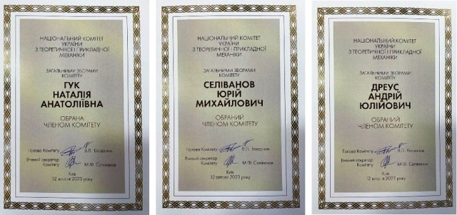
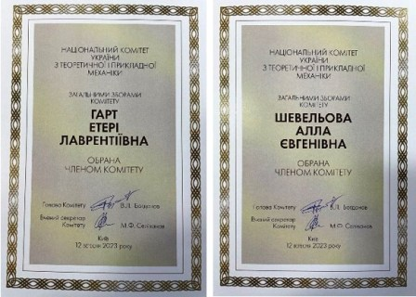
Яскраві події 2023 року
Подяка Національної академії наук України для колективу ДНУ
Із нагоди Всесвітнього дня науки в ім'я миру та розвитку трудовий колектив ДНУ відзначений Подякою Президії Національної академії наук України.
Також 4 науковці ДНУ обрані членами Національний комітет України з теоретичної і прикладної механіки:
Наталія Анатоліївна Гук – в.о. проректора з науково-педагогічної роботи – докторка фізико-математичних наук, професорка кафедри комп'ютерних технологій;
Етері Лаврентіївна Гарт – докторка фізико-математичних наук, професорка кафедри теоретичної та комп'ютерної механіки;
Юрій Михайлович Селіванов – доктора технічних наук, професора кафедри кібербезпеки та комп’ютерно-інтегрованих технологій, старшого наукового співробітника;
Андрій Юлійович Дреус – доктор технічних наук, професор, завідувач кафедри аерогідромеханіки та енергомасопереносу;
Алла Євгенівна Шевельова – докторка фізико-математичних наук, професорка, професорка кафедри обчислювальної математики та математичної кібернетики.

Slide 25
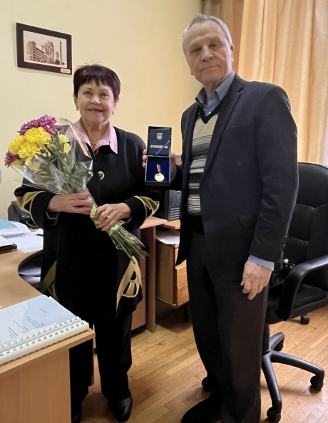
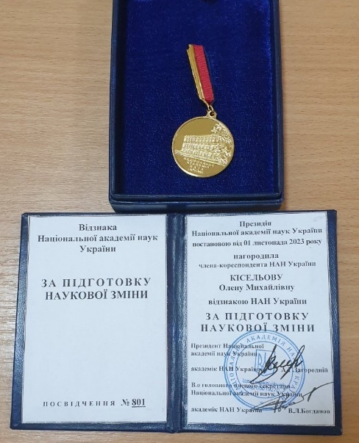
Яскраві події 2023 року
Відзнака від Національної академії наук України
До Всесвітнього дня науки в ім’я миру та розвитку деканеса факультету прикладної математики ДНУ, член-кореспондент НАН України Олена Михайлівна Кісельова нагороджена відзнакою «За підготовку наукової зміни» від Президії Національної академії наук України.
Подяку представниці ДНУ вручив академік-секретар відділення механіки, член Президії НАН України Анатолій Булат.

Slide 26

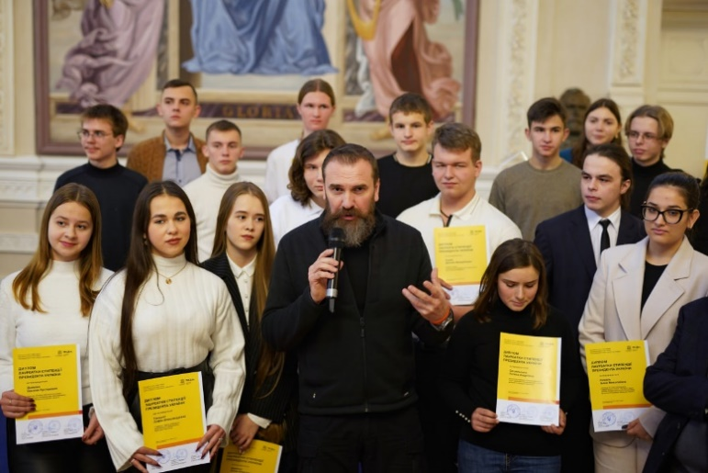
Яскраві події 2023 року
Президентська стипендія у мисткині ДНУ
Член Національної спілки художників України Ольга Ігорівна Бобир – доцентка кафедри образотворчого мистецтва і дизайну ДНУ удостоєна стипендії Президента України для молодих письменників і митців у сфері музичного, театрального, образотворчого, хореографічного, естрадно-циркового мистецтва та кіномистецтва.
Cтипендії Президента України для МАНівців із ДНУ
2 студенти ДНУ та учень ДНЛІТ при ДНУ здобули стипендії Президента України. Стипендії призначені за перемогу у III етапі Всеукраїнського конкурсу-захисту науково-дослідницьких робіт учнів-членів Малої академії наук України у 2022/2023 навчальному році.
Президентську відзнаку від Дніпропетровського відділення МАН України отримали:
студенти ДНУ – Артур Ткаченко і Ярослав Рижко
учень ДНЛІТ – Данило Носов

Slide 27
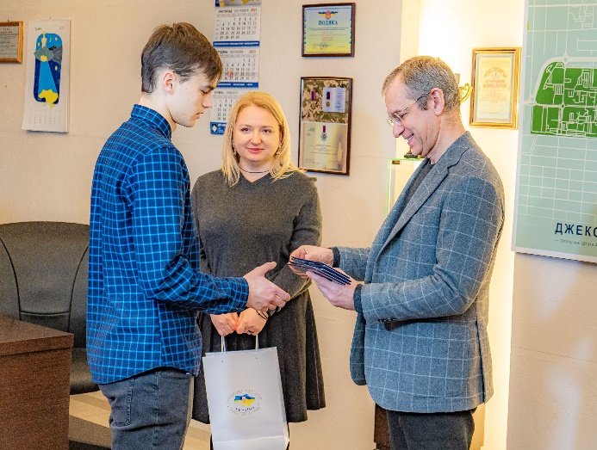
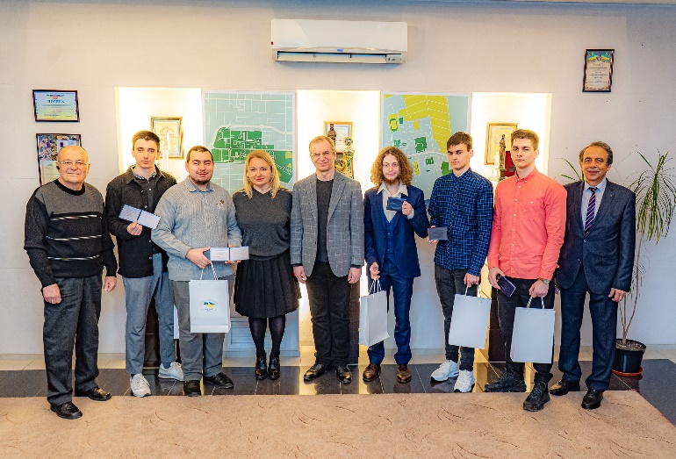
Яскраві події 2023 року
Вручення іменних стипендій Президентського фонду Леоніда Кучми «Україна»
7 студентів фізико-технічного факультету ДНУ стали стипендіатами Благодійної організації «Президентський фонд “Україна”».
Іменні стипендії на 2024/2025 навчальний рік здобули: п’ятикурсники Олександр Акіншев (ТА-23м-1), Дмитро Тіщенко (ТБ-23м-1), Дмитро Герасимов (ТБ-23м-1), Іван Михайлюк (ТД-23м-1), чотирикурсник Михайло Лобанов (ТК-20-1) та третьокурсники Ярослав Ігнатенко (ТН-21-1) і Дар’я Мартинко (ТС-21-1).

Slide 28
Яскраві події 2023 року
Іменні стипендії Героїв Небесної Сотні – молодим ученим ДНУ
До Дня Гідності і Свободи 2 молоді вчені ДНУ відзначені річними іменними стипендіями Героїв Небесної Сотні від МОНУ. Державні стипендії за вагомий внесок у розвиток української науки, посилення міжнародного авторитету України та внесок у розвиток демократичних і гуманістичних цінностей у сфері науки і освіти здобули:
Олег Миколайович Маренков – проректор з наукової роботи ДНУ, кандидат біологічних наук, доцент;
Євгенія Анатоліївна Кобрусєва – професорка кафедри адміністративного і кримінального права юридичного факультету ДНУ, докторка юридичних наук, доцентка.
Державні стипендії для видатних діячів науки
2 науковці ДНУ стали володарями державних стипендій МОНУ для видатних діячів науки.
Представники університету отримали:
довічну стипендію – Леонід Андрійович Курдаченко – професор кафедри геометрії та алгебри механіко-математичного факультету ДНУ – відомий фахівець з алгебри, теорії груп та теорії модулів – доктор фізико-математичних наук, професор, академік Академії Вищої Школи України, заслужений діяч науки і техніки України;
дворічну стипендію – Микола Михайлович Дронь – професор кафедри ракетно-космічних та інноваційних технологій фізико-технічного факультету ДНУ, доктор технічних наук, професор, заслужений діяч науки і техніки України, лауреат Державної премії у галузі новітніх технологій.

Slide 29
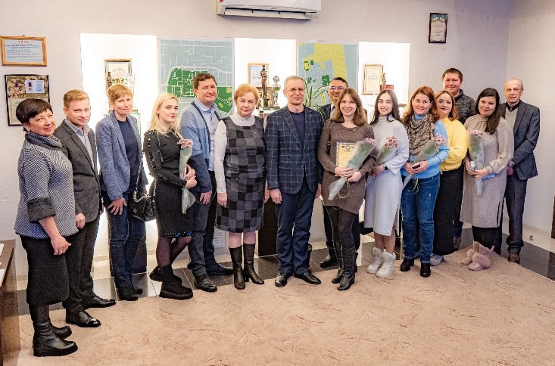
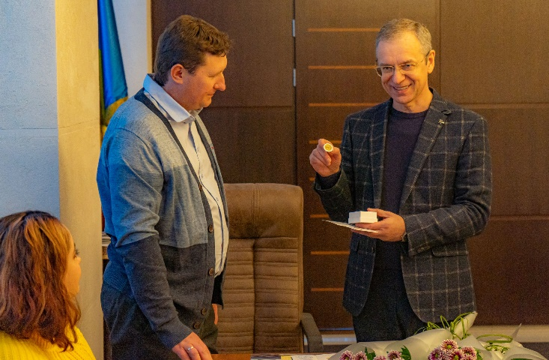
Яскраві події 2023 року
«Науковець року ДНУ»
За професійні досягнення у 2022 році 8 науково-педагогічних працівників ДНУ нагороджені нагрудним знаком «Науковець року».
Ще 5 науковців університету відзначені грамотами Департаменту освіти і науки Дніпровської обласної державної адміністрації.

Slide 30
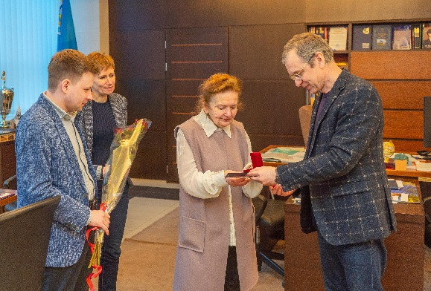
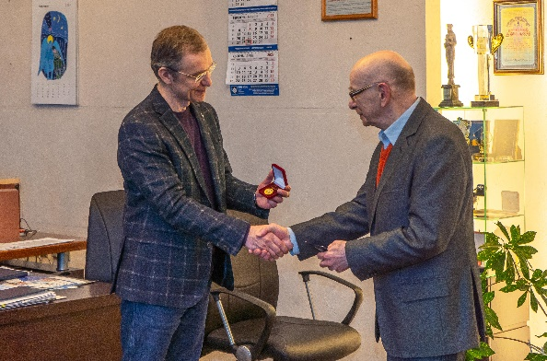
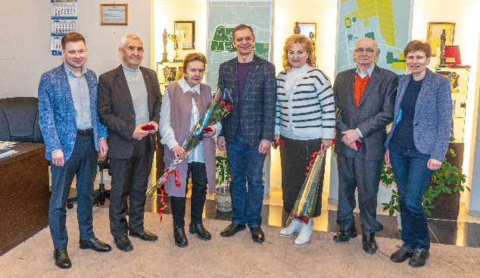
Яскраві події 2023 року
Вручення почесної медалі «За вірну службу ДНУ»
Почесну нагорододу у 2023 році отримали:
Тетяна Всеволодівна Корнякова – завідувачка кафедри адміністративного і кримінального права юридичного факультету, докторка юридичних наук, професорка;
Інна Павлівна Жирова – старша лаборантка кафедри цивільного, трудового та господарського права юридичного факультету;
Валерій Миколайович Турчин – завідувач кафедри статистики й теорії ймовірностей механіко-математичного факультету, кандидат фізико-математичних наук, доцент;
Володимир Васильович Манюк – доцент кафедри наук про Землю хімічного факультету, кандидат геологічних наук, доцент.

Slide 31
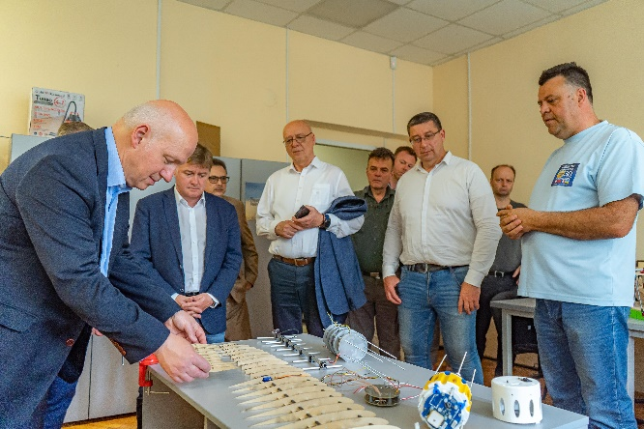
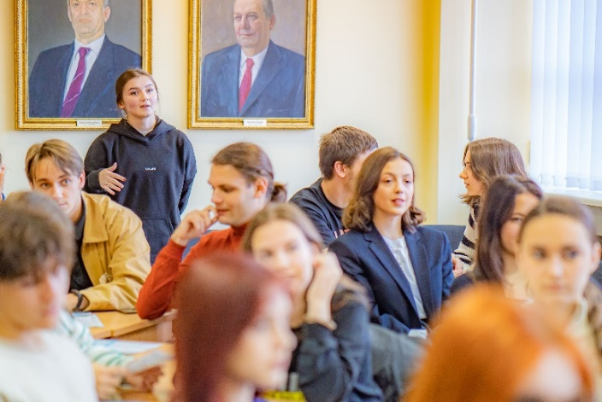
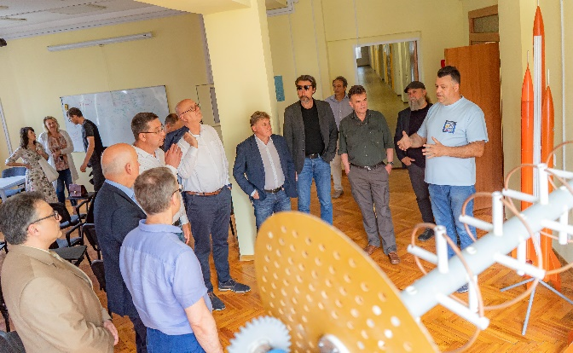
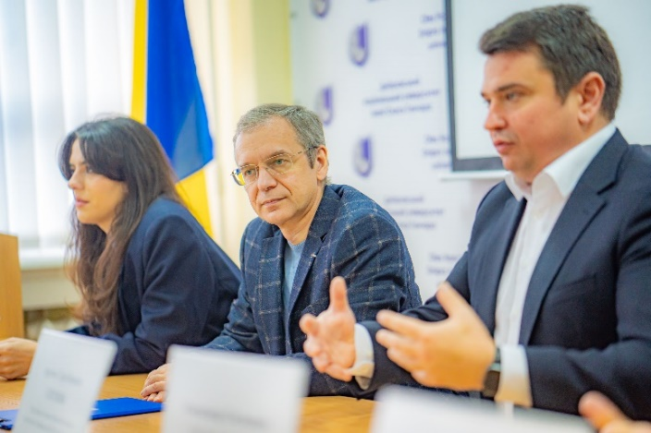
Яскраві події 2023 року
Візит делегації Сенату Чехії
До складу делегації під керівництвом Павела Фішера, Голови Комітету з питань закордонних справ, оборони та безпеки Сенату, увійшли Надзвичайний і Повноважний Посол Чеської Республіки в Україні Радек Матула, 6 сенаторів та представники Посольства.
Зустріч зі студентами представників НАЗК «Доброчесність в освіті: як школи та університети Дніпра стають прозорими»
Заступник голови НАЗК Артем Ситник, заступник керівника Апарату НАЗК Олександр Стародубцев та експертка з питань антикорупції Офісу доброчесності НАЗК Ганна Ткаченко поспілкувалися зі студентами на тему, яким чином виховати в українському суспільстві нульову толерантність до корупції.

Slide 32
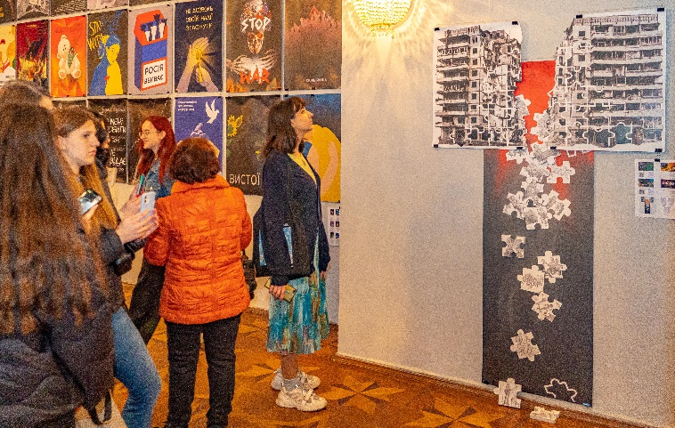
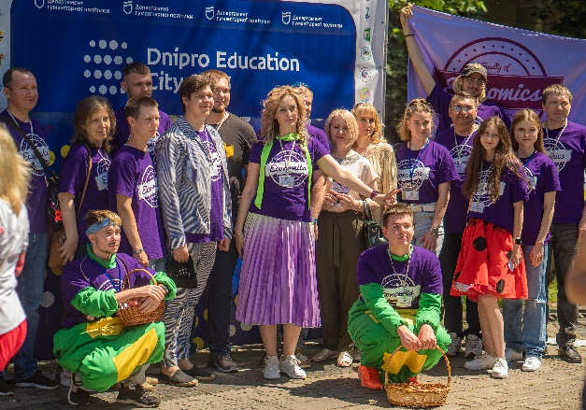
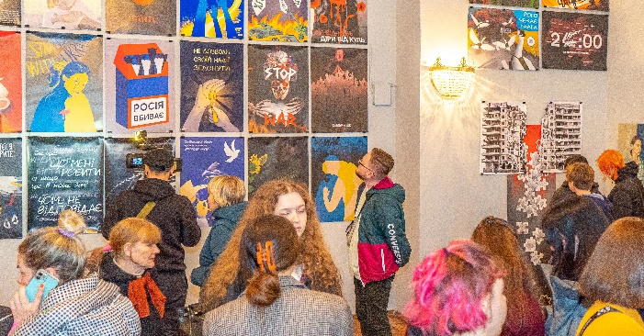
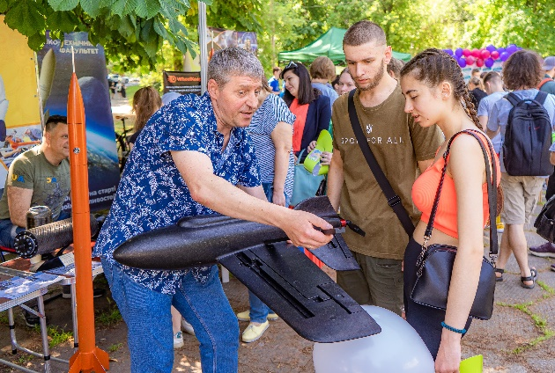
Яскраві події 2023 року
Виставка патріотичного плакату «За мить до Перемоги»
Виставка-презентація творчих робіт студентів та викладачів кафедри образотворчого мистецтва і дизайну факультету української й іноземної філології та мистецтвознавства ДНУ. Експозиція патріотичного плакату «За мить до Перемоги» присвячувалася незламності народу України у війні з російським агресором.
ДНУ на освітньому фестивалі Dnipro Education City
На цьому масштабному міському заході ДНУ традиційно представив потужний освітній і науковий потенціал єдиного в місті класичного університету. Майбутні вступники та їхні батьки відвідали креативні локації нашого DNU_City, де отримали повну інформацію про спеціальності та освітні програми.

Slide 33
Основні завдання на 2024 рік для забезпечення сталого розвитку ДНУ
Забезпечення фінансової стабільності:
- набори повноцінних груп здобувачів вищої освіти;
- профорієнтація за кожною освітньою програмою;
- підтримка і покращення іміджу ДНУ в цілому;
- узгодження навчальних планів
- виважений підхід до визначення вартості навчання;
- залучення коштів від міжнародних фондів і замовників наукових досліджень;
- мінімізація витрат на комунальні платежі в т.ч. за рахунок впровадження енергоефективних технологій
Забезпечення високого рівня освітнього процесу і наукової роботи.
Сприятливі умови для роботи і навчання
(морально-психологічний клімат, матеріально-технічне забезпечення).

